Slide 1
HACCP

Slide 2
Oorzaken van besmetting
Micro-Biologische bederf: niet met het blote oog te zien
Bacteriën
Schimmels (gisten)

Slide 3
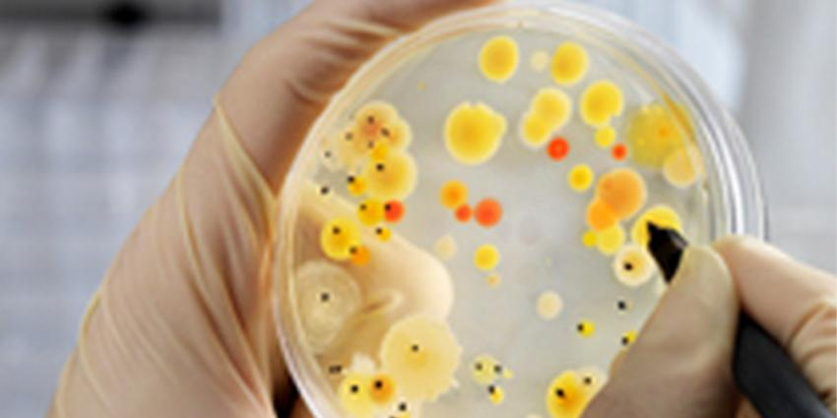
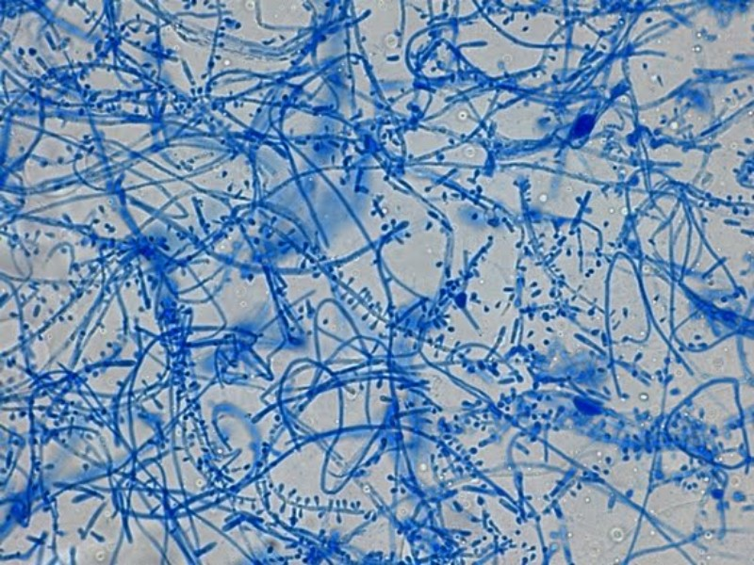
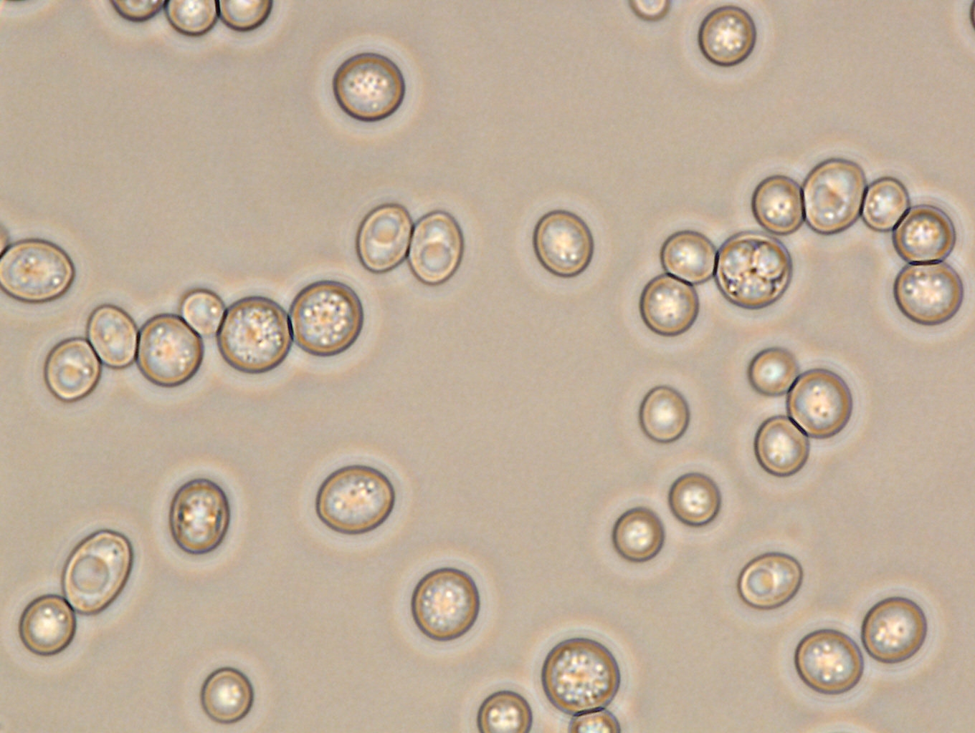
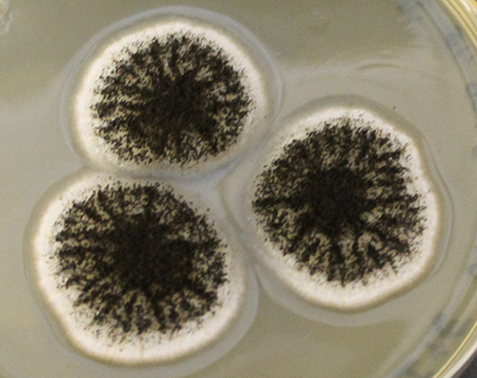
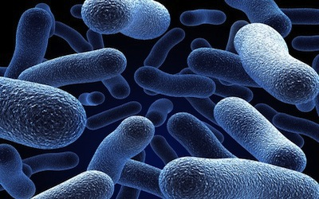
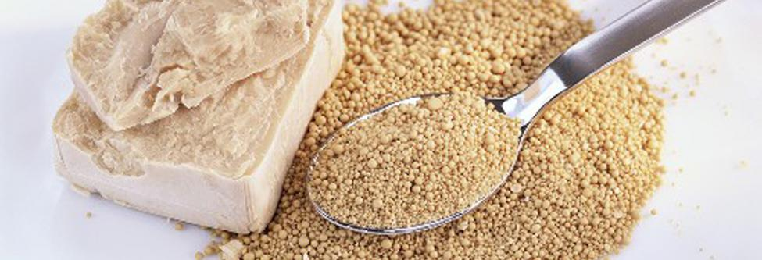
Bacteriën
Schimmels
Gisten

Slide 4
De geschiedenis
HACCP is afkomstig uit de ruimtevaart
Is in 1995 ingevoerd in Nederland
H = Hazard = Gevaar
A = Analyse = Analyse / studie
C = Critical = Kritisch
C = Control = Controle / beheer
P = Point = Punt

Slide 5
Hazard Analysis and Critical Control points
HACCP = een voedselveiligheidssysteem
Van elke fase in de productie
brengt het bedrijf in kaart
wat er fout kan gaan
en hoe dit kan worden voorkomen.

Slide 6
Wat valt onder HACCP?

Slide 7
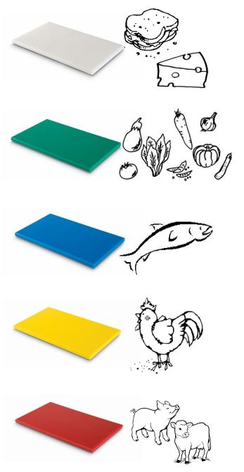
voorkom
kruisbesmetting

Slide 8
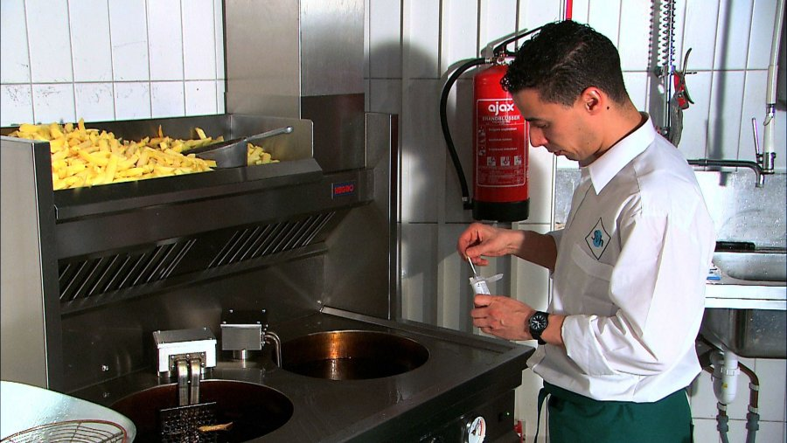
controles:
temperatuur
vervuiling

Slide 9
controles noteren

Slide 10
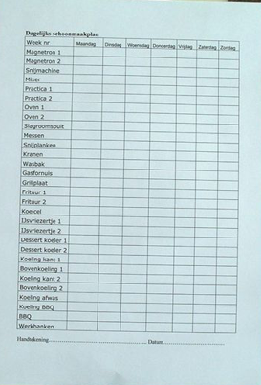
dagelijks schoonmaakplan:
wat
wanneer
hoe

Slide 11
coderen op datum

